Slide 1
컴퓨팅적사고
파이썬 프로젝트과제

Slide 2
함수사용 프로젝트
1. 마우스 이동 그림그리기
사용자가 마우스를 이동하여 그림을 그릴 수 있는 프로그램을 작성해보자.

Slide 3
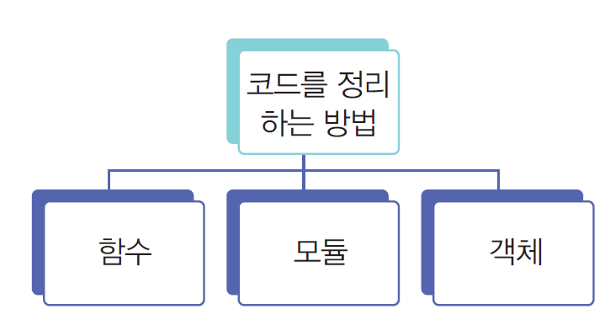
파이썬에서 프로그램을 조직화하는 3가지의 방법
함수(function)는 서로 관련된 코드를 묶은 것이다.
모듈(module)은 여러 개의 함수들이 포함되어 있는 소스 파일이다.
객체(object)는 서로 관련된 변수와 함수를 하나로 묶은 것이다.

Slide 4
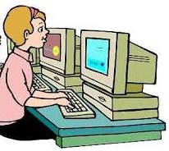
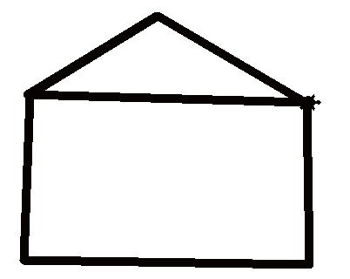
Lab: 마우스로 그림 그리기
drawit() 안에 goto()를 넣어서 거북이를 클릭된 위치로 이동시키도록 하자.
현재 위치에서 클릭된 위치까지 선이 그려 진다.

Slide 5
Solution
paint.py
import turtle
def draw(x, y):
t.goto(x, y)
t = turtle.Turtle()
t.shape("turtle")
t.pensize(10)
s = turtle.Screen()
s.onscreenclick(draw) # 마우스 클릭 이벤트 처리 함수를 등록한다.
s.onkey(t.penup, "Up") # 키보드 이벤트 처리 함수를 등록한다.
s.onkey(t.pendown, "Down") # 키보드 이벤트 처리 함수를 등록한다.
s.listen() # 키보드 이벤트를 기다린다.

Slide 6
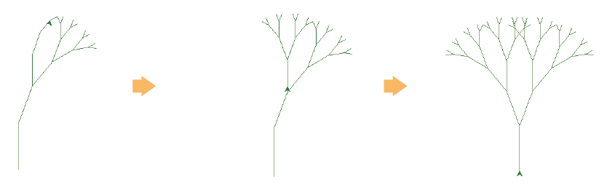
Lab: 나무 그리기
지금까지 학습한 내용을 바탕으로 순환적으로 나무를 그리는 프랙털(fractal) 프로그램을 작성해 보자.
함수는 내부에서 다시 자기 자신을 호출할 수 있다. 이것을 순환호출(recursion)이라고 한다

Slide 7
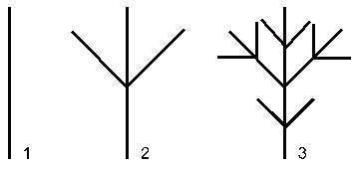
알고리즘
직선을 그린다.
직선의 끝에서 특정한 각도로 2개의 가지를 그린다.
충분한 나뭇가지가 생성될 때까지 각 가지의 끝에서 과정 2를 되풀이 한다.

Slide 8
Lab: 터틀 메이즈 러너
화면에 미로를 만들고 거북이가 화살표를 이용하여 미로에 닫지 않게 진행하는 프로그램을 작성해보자.

Slide 9
화살표 키 처리
키보드에서 화살표 키가 눌리면 이벤트가 발생하고 이 이벤트를 처리하는 함수는 다음과 같이 등록한다.
def turn_left():
t.left(10)
def turn_right():
t.right(10)
t = turtle.Turtle()
screen = turtle.Screen()
screen.onkey(turn_left, "Left")
screen.onkey(turn_right, "Right")

Slide 10
Solution
import random
import turtle
def draw_road():
t.width(10)
t.up();
t.goto(-100, -300)
t.down();
t.goto(-100, +300)
t.penup();
t.goto(+100, -300)
t.down();
t.goto(+100, +300)
def turn_left():
t.left(10)
def turn_right():
t.right(10)

Slide 11
Solution
def drive():
t.forward(20)
t = turtle.Turtle()
screen = turtle.Screen()
t.shape("turtle")
draw_road()
screen.onkey(turn_left, "Left")
screen.onkey(turn_right, "Right")
screen.onkey(drive, "Up")
t.penup();
t.goto(0, -300)
t.pendown();
t.color("blue")
screen.listen()
screen.mainloop()

Slide 12
TKINTER GUI - MyPaint 프로그램 #1
다음과 같이 마우스를 움직여서 화면에 그림을 그리는 윈도우의 그림판과 비슷한 프로그램을 작성해보자.

Slide 13
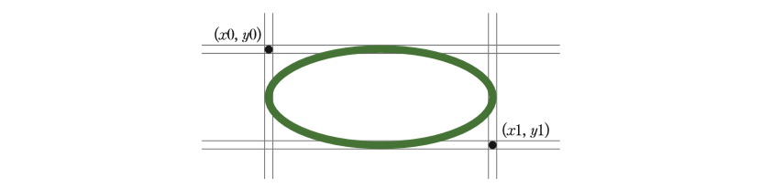
캔버스 위젯
tkinter에서 그림을 그리려면 캔버스(canvas)라는 위젯이 필요하다. Canvas 위젯을 사용하면 많은 그래픽 기능을 사용할 수 있다.
window = Tk()
...
canvas = Canvas(window, width=300, height=200)
canvas.create_oval(x0, y0, x1, y1, option, ...)

Slide 14
MyPaint 프로그램 #2
from tkinter import *
def paint(event):
x1, y1 = ( event.x-1 ), ( event.y+1 )
x2, y2 = ( event.x-1 ), ( event.y+1 )
canvas.create_oval( x1, y1, x2, y2, fill = "black")
window = Tk()
canvas = Canvas(window)
canvas.pack()
canvas.bind("<B1-Motion>", paint)
window.mainloop()

Slide 15
MyPaint 프로그램 #3
앞의 MyPaint 프로그램에서 색상을 변경할 수 있도록 하여보자. 캔버스 위젯 아래에 버튼 “빨강색”을 추가하고 이 버튼을 누르면 색상이 빨강색으로 변경되게 하자.

Slide 16
from tkinter import *
mycolor = "blue"
def paint(event):
x1, y1 = ( event.x-1 ), ( event.y+1 )
x2, y2 = ( event.x-1 ), ( event.y+1 )
canvas.create_oval( x1, y1, x2, y2, fill = mycolor, outline=mycolor)
def change_color():
global mycolor
mycolor="red"
window = Tk()
canvas = Canvas(window)
canvas.pack()
canvas.bind("<B1-Motion>", paint)
button = Button(window, text="빨강색", command=change_color)
button.pack()
window.mainloop()

Slide 17
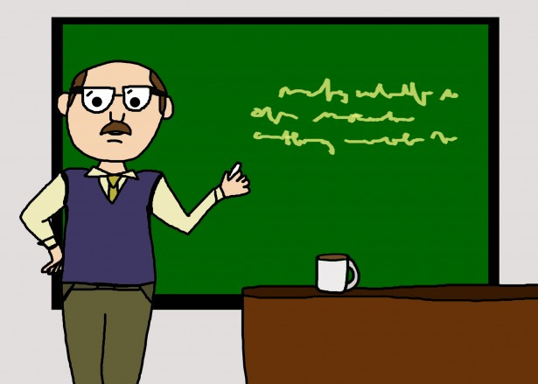
Q & A

